Slide 1

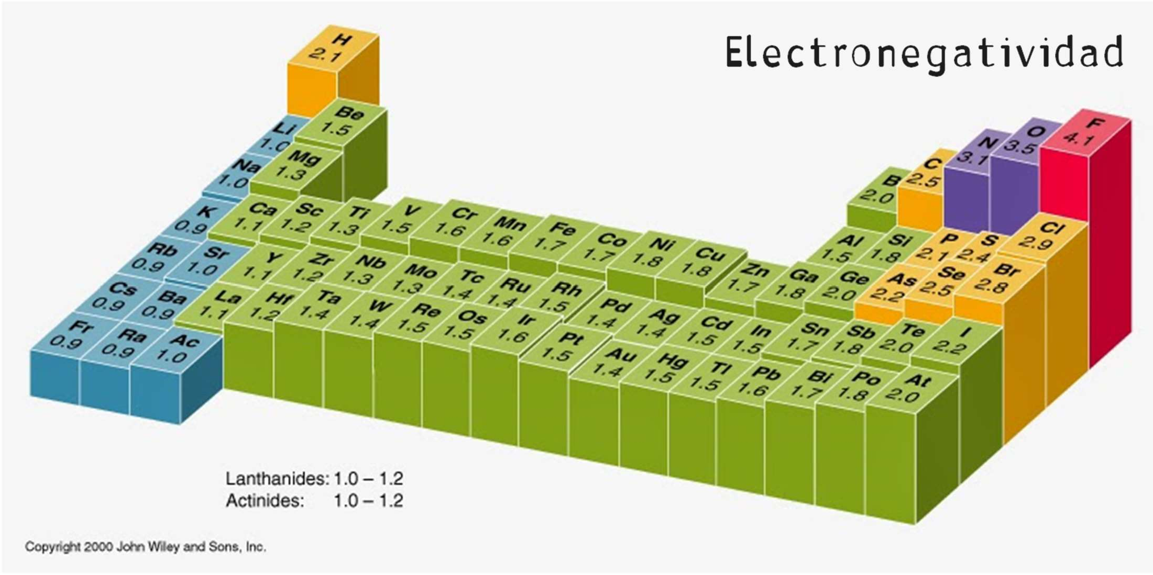
Propiedades Periódicas.
Electronegatividad. Capacidad de un átomo para atraer electrones hacia sí mismo cuando se combina con otro átomo en un enlace químico. A mayor electronegatividad, mayor capacidad de atracción.

Slide 2
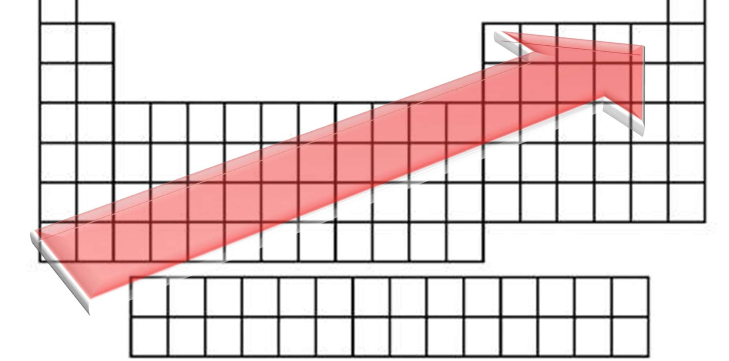
Propiedades Periódicas.
Electronegatividad. capacidad de un átomo para atraer electrones hacia sí mismo cuando se combina con otro átomo en un enlace químico. A mayor electronegatividad, mayor capacidad de atracción.

Slide 3
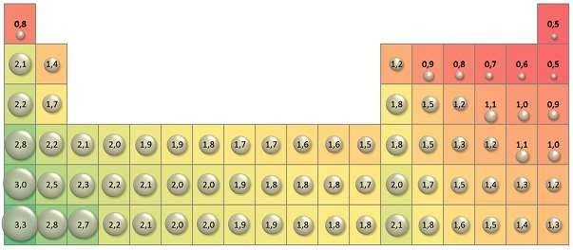

Propiedades Periódicas.
Radio Atómico. representa la distancia que existe entre el núcleo y la capa de valencia (la más externa). Por medio del radio atómico es posible determinar el tamaño del átomo.

Slide 4
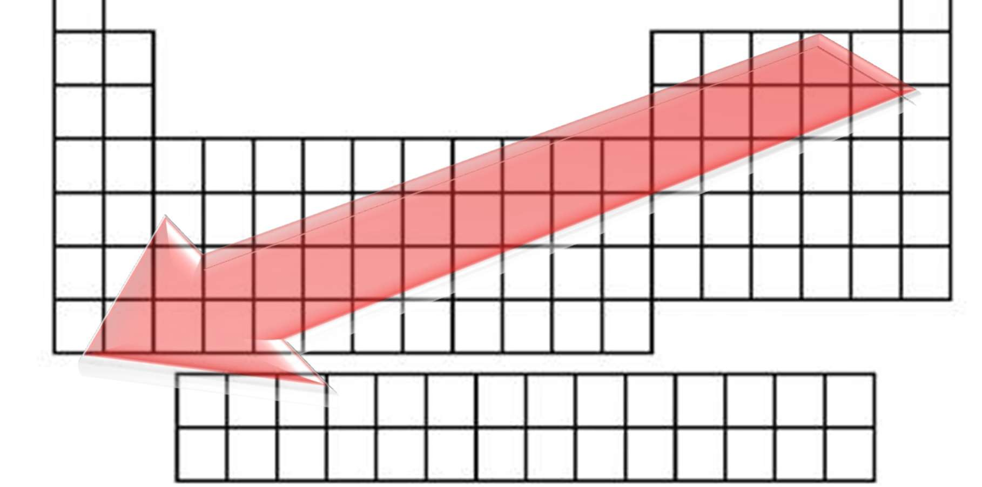
Propiedades Periódicas.
Radio Atómico. representa la distancia que existe entre el núcleo y la capa de valencia (la más externa). Por medio del radio atómico es posible determinar el tamaño del átomo.

Slide 5

Propiedades Periódicas.
Escribir la configuración electrónica completa para los átomos (neutros) con Z= 11, 19 y 37 respectivamente. Consulte de qué elementos se trata e ubíquelos en su correspondiente casilla de la tabla periódica.
Ordene dichos elementos en orden creciente de electronegatividad
Cuál sería el estado de oxidación o la carga más probable para cada uno de ellos?

Slide 6
Propiedades Periódicas.
Escribir la configuración electrónica completa para los átomos (neutros) con Z= 35, 17, 9 y 53 respectivamente. Consulte de qué elementos se trata e ubíquelos en su correspondiente casilla de la tabla periódica.
Ordene dichos elementos en orden creciente de electronegatividad
Cuál sería el estado de oxidación o la carga más probable para cada uno de ellos?

Slide 7
Propiedades Periódicas.
Escribir la configuración electrónica completa para los átomos (neutros) con Z= 4, 6, 8 y 9 respectivamente. Consulte de qué elementos se trata e ubíquelos en su correspondiente casilla de la tabla periódica.
Ordene dichos elementos en orden creciente de radio atómico
Cuál sería el estado de oxidación o la carga más probable para cada uno de ellos?

Slide 8
Propiedades Periódicas.
Escribir la configuración electrónica completa para los átomos (neutros) con Z= 38, 47, 43 y 53 respectivamente. Consulte de qué elementos se trata e ubíquelos en su correspondiente casilla de la tabla periódica.
Ordene dichos elementos en orden creciente de radio atómico
Cuál sería el estado de oxidación o la carga más probable para cada uno de ellos?

Slide 9

